Slide 1
BÁO CÁO TIẾN ĐỘ THỰC HIỆN ĐỒ ÁN CUỐI KỲ
NHÓM 24
Ngô Phi Lít 18133024
Nguyễn Phạm Duy Khiêm 19133027

Slide 2
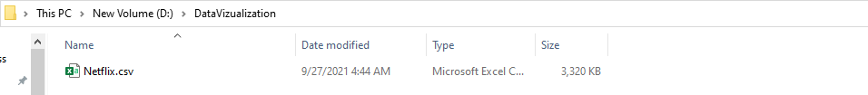
1/ Xử lý dữ liệu bằng Python:
- Đây là file dữ liệu ban đầu của chúng ta.
- Chúng ta sẽ sử dụng ngôn ngữ Python trên phần mềm Visual Studio Code để tiến hành xử lý dữ liệu.

Slide 3
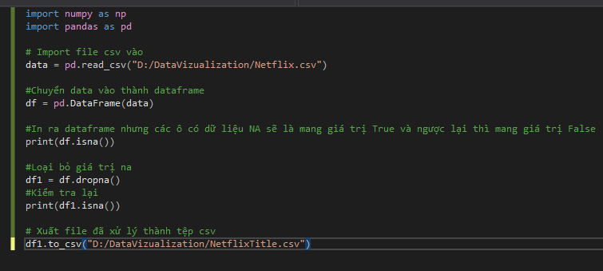

Slide 4
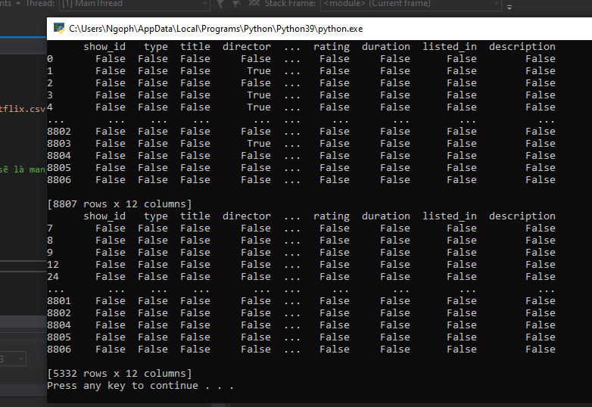
Sau khi chạy code thì xuất hiện màn hình console như sau.
Bảng đầu tiên ta thấy có các cột có giá trị True, có nghĩa là ô đó là dữ liệu lỗi.
Bảng thứ 2 là bảng sau khi ta đã loại bỏ các hàng có dữ liệu lỗi.

Slide 5
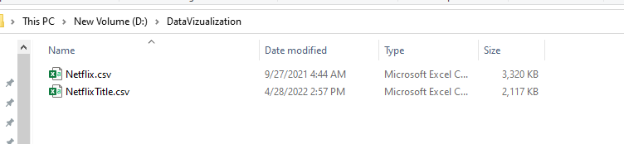
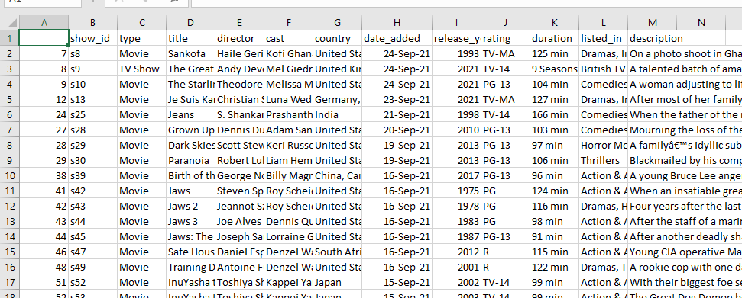
- Ta kiểm tra lại xem file csv đã được xuất ra chưa.

Slide 6
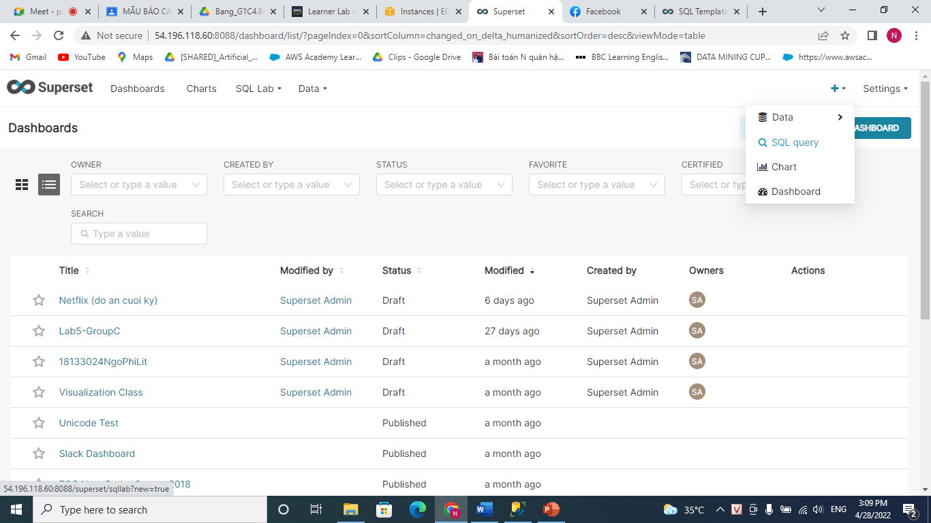
2/ Sử dụng SQL trên Superset:
- Ta đăng nhập Superset, sau đó vào mục SQL query.

Slide 7
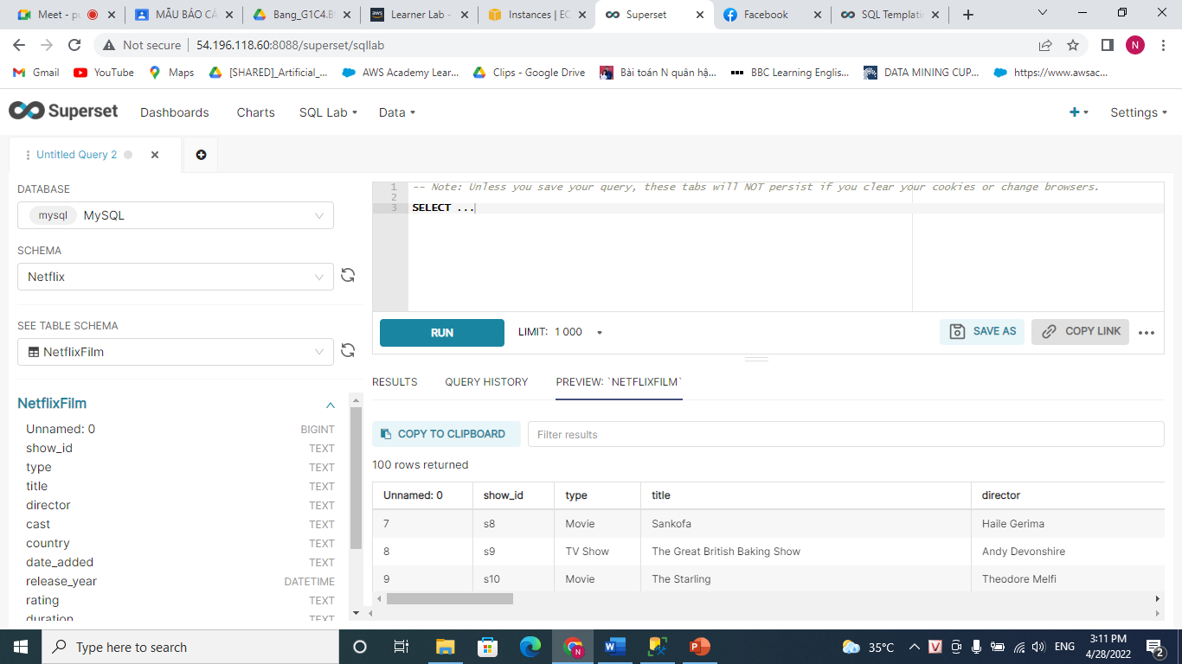
- Ta chọn Database, schema và table. Sau đó ta tiến hành viết SQL.

Slide 8
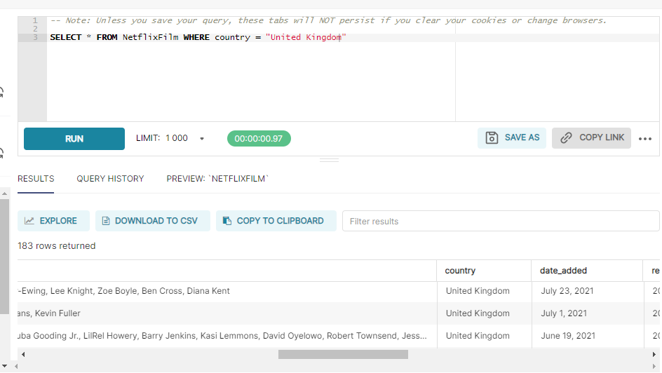
- Ví dụ đây là câu lệnh để in ra tất cả bộ phim trên Vương quốc Anh.

Slide 9
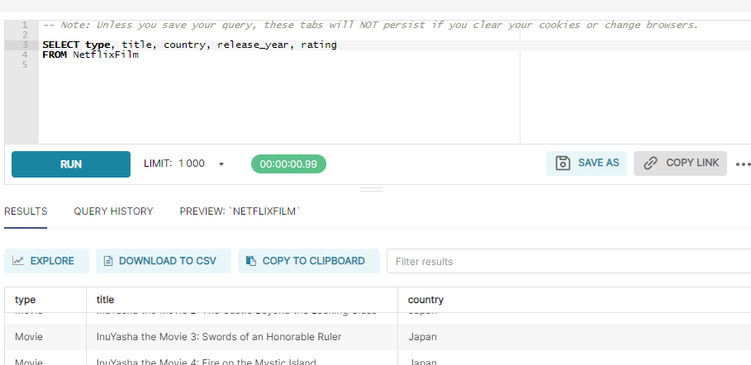
- Còn đây là lấy các cột type, title, country, release_year, rating.

Slide 10
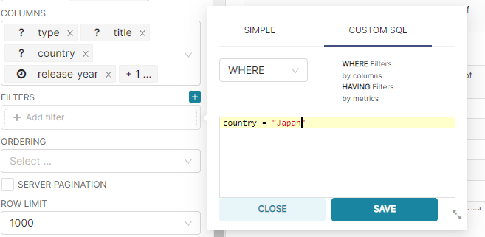
- Ta áp dụng SQL trong chart.
- Từ data sau khi thực hiện câu lệnh SQL ở trên. Ta tiếp tục viết lệnh SQL để in ra các bộ phim trên lãnh thổ của nước Nhật.

Slide 11
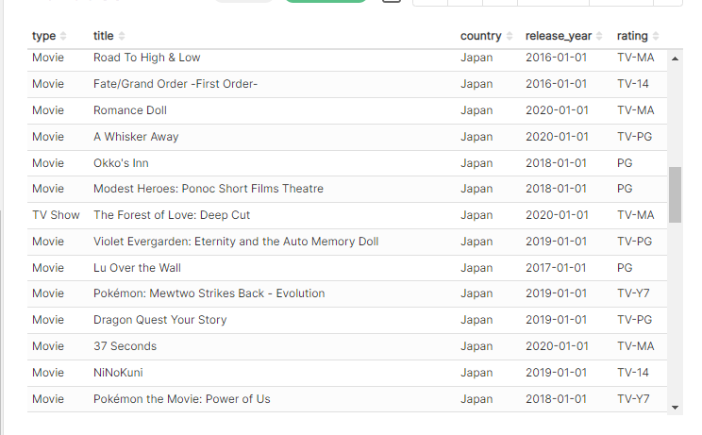
- Và đây là kết quả thu được.

Slide 12
3/ Kế hoạch tuần tới:
Tìm hiểu thêm về việc áp dụng SQL vào trong chart.
Xây dựng thêm các chart.

